Slide 1
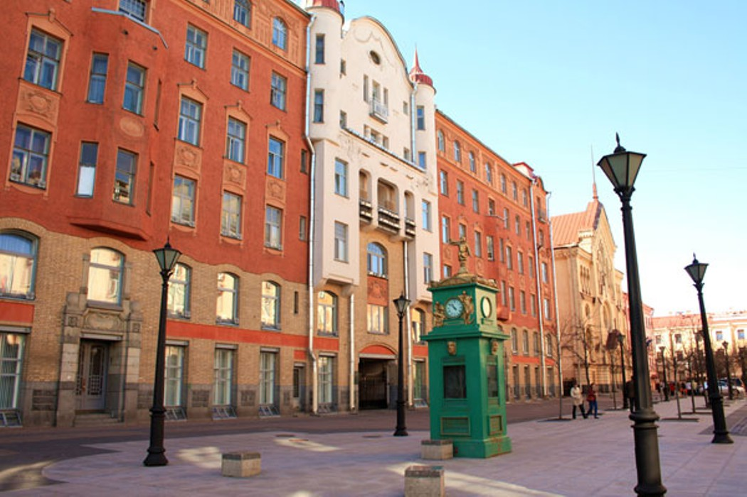
«Организация образовательной деятельности с использованием дистанционных технологий»
Государственное бюджетное нетиповое образовательное учреждение
Дворец учащейся молодежи Санкт-Петербурга
Инц Ирина Германовна,
методист ГБНОУ ДУМ СПб

Slide 2
Дистанционные образовательные технологии Федеральный закон РФ «Об образовании в Российской Федерации» №273-ФЗ от29.12.2012 статья16 «Реализация образовательных программ с применением электронного обучения и дистанционных образовательных технологий»: Электронное обучение – организация образовательной деятельности с применением содержащейся в базах данных и используемой при реализации образовательных программ информации и обеспечивающих ее обработку информационных технологий, технических средств, а также информационно-телекоммуникационных сетей, обеспечивающих передачу по линиям связи указанной информации, взаимодействие обучающихся и педагогических работников. Дистанционные образовательные технологии реализуются с применением информационно-телекоммуникационных сетей при опосредованном (на расстоянии) взаимодействии обучающихся и педагогических работников.

Slide 3
Нормативные документы
- Приказ Министерства образования и науки РФ от 23.08.2017 № 816 «Об утверждении порядка применения организациями, осуществляющими образовательную деятельность, электронного обучения, дистанционных образовательных технологий при реализации образовательных программ»;
- Письмо Министерства просвещения РФ от 19.03.2020 № ГД-39/04 «О направлении методических рекомендаций» («Методические рекомендации по реализации образовательных программ начального общего, основного общего, среднего общего образования, образовательных программ среднего профессионального образования и дополнительных общеобразовательных программ с применением электронного обучения и дистанционных образовательных технологий»);
- Стратегия развития воспитания в Российской Федерации на период до 2025 года // Распоряжение Правительства Российской Федерации от 29.05.2015 №996-р;
- Концепция развития дополнительного образования детей в Российской Федерации // Распоряжение Правительства Российской Федерации от 04.09.2014 №1726-р;
- СанПиН 2.4.2.2821-10 «Санитарно-эпидемиологические требования к условиям и организации обучения в общеобразовательных учреждениях»

Slide 4
Особенности организации образовательной процесса
с применением дистанционных технологий
Создать перечень электронных образовательных ресурсов
(образовательная платформа, социальная сеть, мессенджеры).
Сформировать расписание занятий на все учебные дни в соответствии с учебным планом по программе.
Проинформировать учащихся и их родителей (законных представителей) о реализации дополнительных общеобразовательных программ или их частей с применением электронного обучения и дистанционных образовательных технологий.
Вести учет результатов образовательного процесса в электронной форме, мониторинг учащихся .
Санитарно-эпидемиологические требования к условиям и организации обучения в общеобразовательных учреждениях
Продолжительность онлайн-занятия, а также время самостоятельной работы младших школьников за компьютером, планшетом или другим электронным носителем 20 - 25 минут, для учащихся среднего и старшего школьного возраста - 30 минут.

Slide 5
Дистанционные технологии
Виды дистанционных технологий
- Комплексные кейс-технологии. основаны на самостоятельном изучении мультимедийных и печатных учебно-методических материалов, представленных в форме кейса и включающих в себя лекции, семинары, тренинги. Каждый кейс представляет собой завершенный программно-методический комплекс, где все материалы взаимосвязаны между собой и образуют единое целое.
- Компьютерные сетевые технологии характеризуются использование разнообразных компьютерных обучающих программ, учебников и методической литературы, материалы находятся в открытом доступе в сети Интернет или локальной сети учебного заведения.
- Технологии, использующие телевизионные сети и спутниковые каналы передачи данных, положен принцип деления дисциплины на модули (зет), каждый представляет собой законченный блок, по итогу изучения учащийся проходит промежуточный контроль качества знаний (электронный тест).
Чат-занятия - это форма занятий, осуществляемых с использованием сетевой технологии. Чат-занятия проводятся синхронно, то есть все участники имеют одновременный доступ к общению.

Slide 6
Сайты и платформы для дистанционного образования
Наименование сайта (портала) | Краткая аннотация | Адрес сайта (портала)
Федеральный центр информационно-образовательных ресурсов | ФЦИОР направлен на распространение электронных образовательных ресурсов и сервисов для всех уровней и ступеней образования. Электронные учебные модули создаются по тематическим элементам учебных предметов и дисциплин и представляют собой законченные интерактивные мультимедиа продукты, нацеленные на решение определенной учебной задачи. В разделе «Дополнительное образование» каталога представлены в онлайновом режиме различные викторины, кроссворды, филворды. | http://fcior.edu.ru/
Единая коллекция цифровых образовательных ресурсов | Сайт включает в себя разнообразные цифровые образовательные ресурсы, методические материалы, тематические коллекции, инструменты (программные средства) для поддержки учебной деятельности и организации учебного процесса. | http://school-collection.edu.ru/
ПроеКТОриЯ | Онлайн-площадка для коммуникации, выбора профессии и работы над проектными задачами. Интерактивная цифровая платформа включает в себя открытые уроки, опросы, интернет-издания с уникальным информационно-образовательным контентом. | https://proektoria.online/
Платформа для общения и взаимодействия
Скайп | Площадка для проведения видеоконференций до 50 человек, возможность совершать индивидуальные и групповые голосовые и бесплатные видеозвонки, а также отправлять мгновенные сообщения и файлы другим пользователям. | https://www.skype.com
Mail.ru Group (Вконтакте) | Создание закрытых или публичных сообществ и чатов для группы и предмета. В сообществах можно не только публиковать записи с важной информацией и участвовать в обсуждениях, но и хранить учебные документы, конспекты, учебники. Создавать прямые трансляции лекций и уроков, записывать видео. Размещать учебные материалы: документы (презентаций, файлов, таблиц), картинки, аудио, видео. | https://vk.com/
Discord | Бесплатный мессенджер с поддержкой видеоконференций, голосовой и текстовый чат. | https://discordapp.com/
Google Classroom | Google Класс делает обучение более продуктивным: он позволяет удобно публиковать и оценивать задания, организовать совместную работу и эффективное взаимодействие всех участников процесса. Создавать курсы, раздавать задания и комментировать работы учащихся - все это можно делать в одном сервисе. | https://classroom.google.com/
Zoom | Платформа для проведения онлайн-занятий. Бесплатная учетная запись позволяет проводить видеоконференцию длительностью 40 минут с возможностью онлайн-общения до 100 человек. В платформу встроена интерактивная доска, можно легко и быстро переключаться с демонстрации экрана на доску Есть чат, в котором можно писать сообщения, передавать файлы. | https://zoom.us/

Slide 7
Дистанционные технологии – гибкость, дальнодействие, экономичность Дистанционное обучение позволяет: - снизить затраты на проведение обучения (не требуется затрат на аренду помещений, поездок к месту учёбы, как учащихся, так и преподавателей); - сократить время на обучение ; (участник самостоятельно может планировать время, место и продолжительность занятий); - проводить обучение большого количества человек; - повысить качество обучения за счет применения современных средств, объёмных электронных библиотек; - создать единую образовательную среду.

